Slide 1
Webová aplikace Tým //TODO

Slide 2
Použité technologie
MySQL databáze
Nette framework pro backend
Doctrine2
Python pro parsování dat
AJAX
Bootstrap4 pro frontend
jQuery pro práci s JS

Slide 3
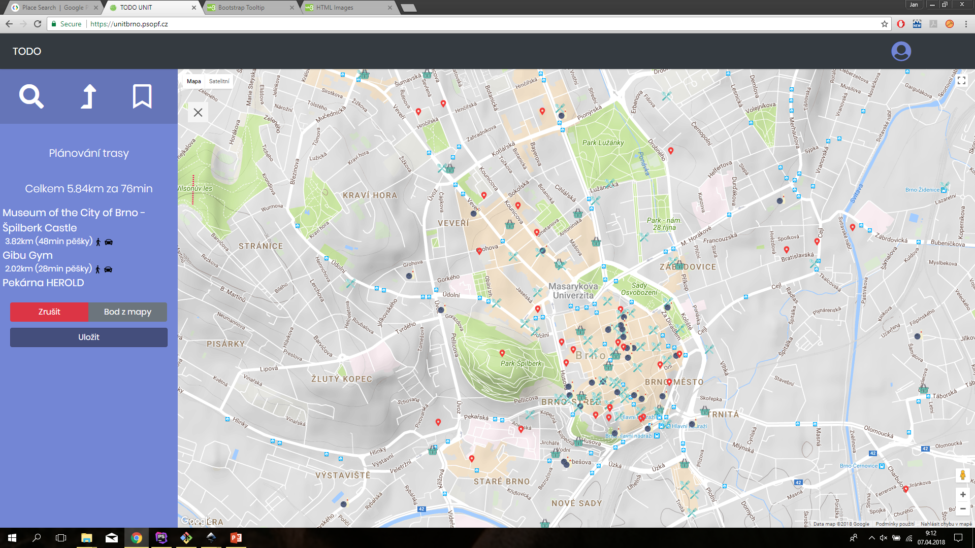
Grafický návrh
Jednoduchý a moderní FLAT design

Slide 4

Získávání dat
Google Map API
Google Place API
IDS JMK
Facebook uživatel
Facebook události

Slide 5
Hlavní výhody
Intuitivní prostředí
Přehledná interaktivní mapa
Plánovač trasy s velkým množství zastávek
Sledování pohybu MHD v reálném čase
Velké množství zobrazitelných služeb po celém brně s filtrováním

Slide 6
Vyhlídky do budoucna
Optimalizace dotazování Google API
Implementace Google Kalendáře
Ukládání často vyhledávaných míst uživatele

